Slide 1
Qu’est-ce qu’un bloc diagramme ?

Slide 2
1. Définition
Bloc diagramme : Représentation graphique en perspective (3D) et en coupe d'une portion d'espace.
But : réaliser le diagnostic territorial de cet espace
Diagnostic territorial | La lecture des paysages est maîtrisée Le territoire est analysé finement en termes de spécificités. Un grand nombre de potentialités (atouts et contraintes) sont relevées. La dimension évolutive est présente (dynamiques, projection) Les acteurs à plusieurs échelles sont identifiés et leurs compétences sont maîtrisées
2. Exemples de bloc diagramme (sans légende)

Slide 3
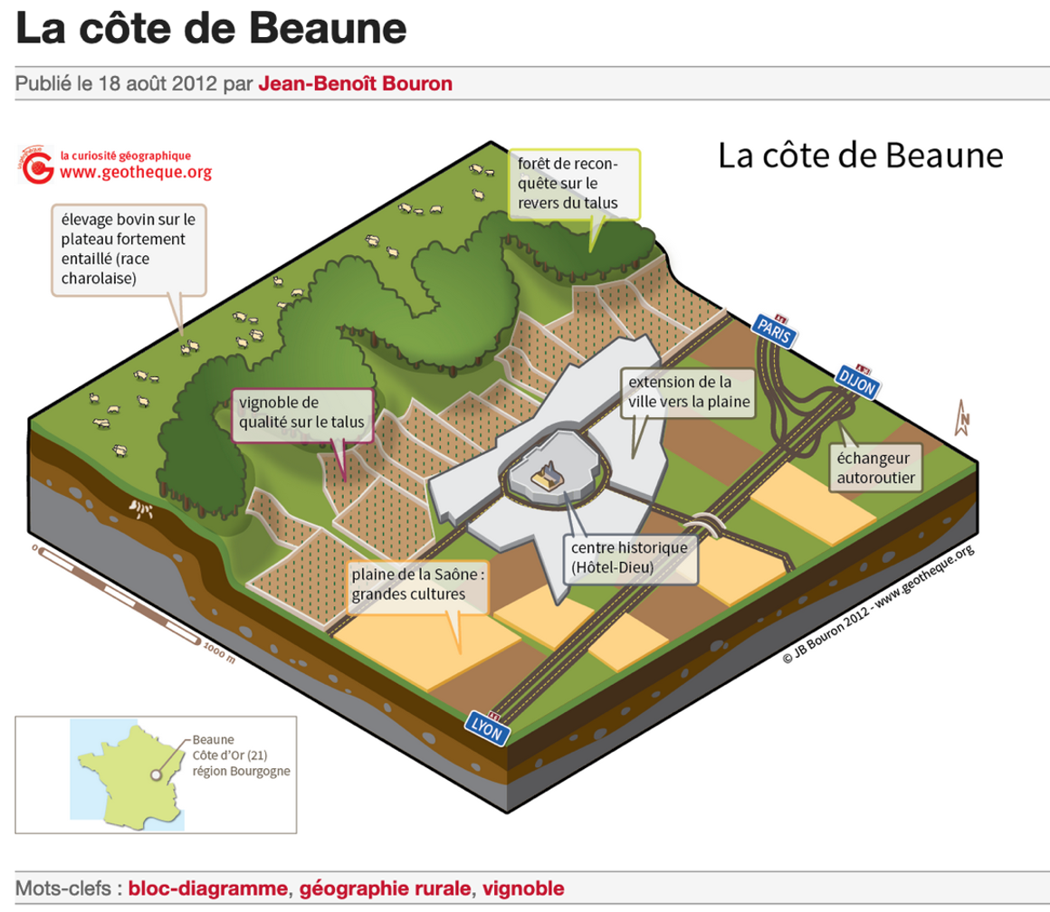
Notes:
Montrer aux étudiants que l’on peut intégrer de l’écrit sur et autour du bloc diagramme : facilite la caractérisation, permet de donner davantage d’informations. Cela pourra leur être utile dans le travail qui leur sera demandé.

Slide 4
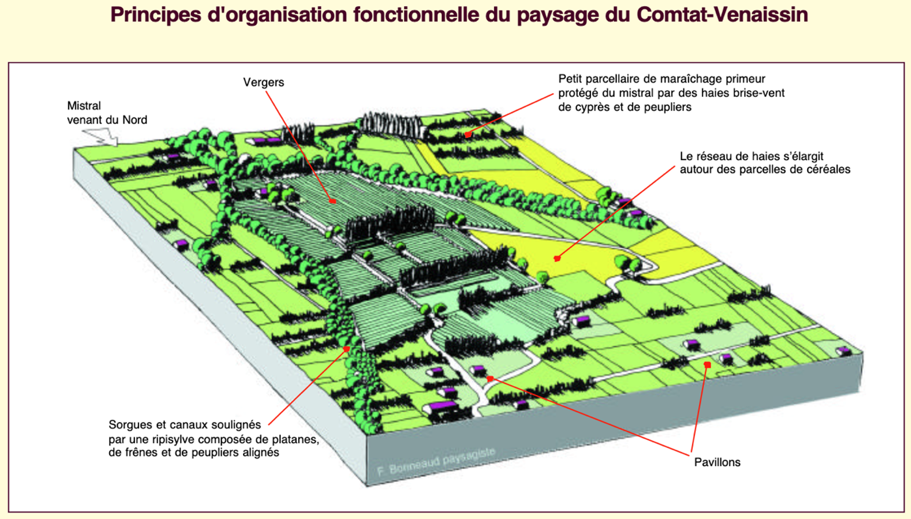
Notes:
Montre qu’un bloc diagramme peut être complété sur un territoire qui ne présente pas de dénivelés majeurs ; il rend compte des paysages et de leur mise en valeur

Slide 5
Bloc diagramme
Une portion d’espace d’une carte topographique figurant dans l’ensemble documentaire
L’échelle n’est pas respectée
La localisation n’est pas précise
Le nombre de figurés (ponctuels, linéaires, de surface) se situe entre 10 et 15
Il répond à une problématique
le bloc diagramme vierge est donné
Une légende organisée est à réaliser

